Slide 1

Ember JS
Bosschem Indy

Slide 2
Waarom Ember?
Opkomend framework
Goed gedocumenteerd
JS front-end
Laravel

Slide 3
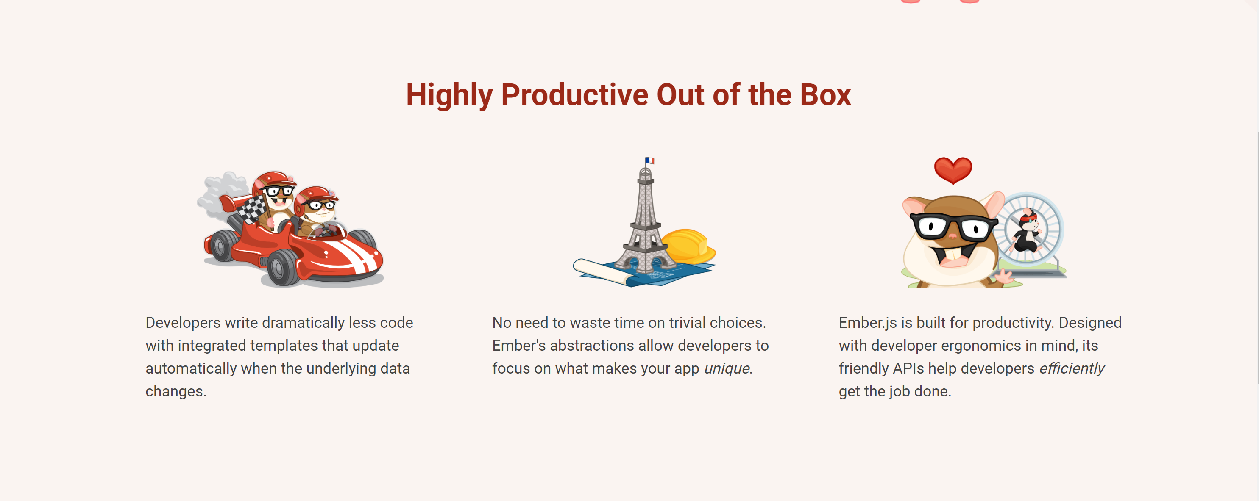
Veelzijdig framework

Slide 4

Veel gebruikt

Slide 5
DEMO

